Slide 1
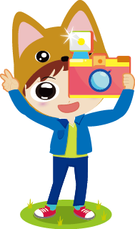
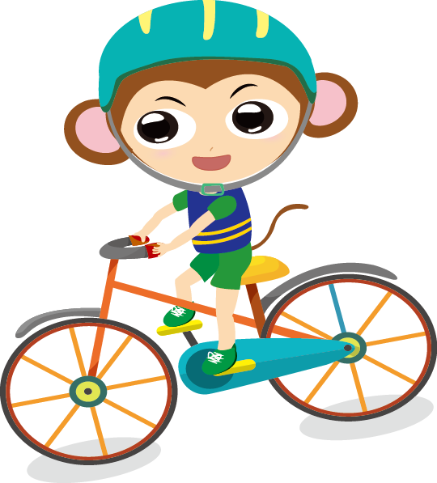
我喜歡打電腦
因為打電腦時
可以讓我帶來很多樂趣

